Slide 1

TRƯỜNG ĐẠI HỌC GTVT PHÂN HIỆU TẠI TPHCM BỘ MÔN CÔNG NGHỆ THÔNG TIN
BÁO CÁO ĐỒ ÁN
ĐỀ TÀI: NGHIÊN CỨU MẠNG WPOD VÀ XÂY DỰNG PHẦN MỀM NHẬN DẠNG BIỂN SỐ XE
Sinh viên thực hiện: Đào Đức Đạt-5851071020
Giảng viên hướng dẫn: ThS. TRẦN PHONG NHÃ

Slide 2
I
1.
Giới thiệu đề tài
Nội dung
I
2.
Tìm hiểu mạng WPOD
I
3.
Nhận diện biển số xe

Slide 3
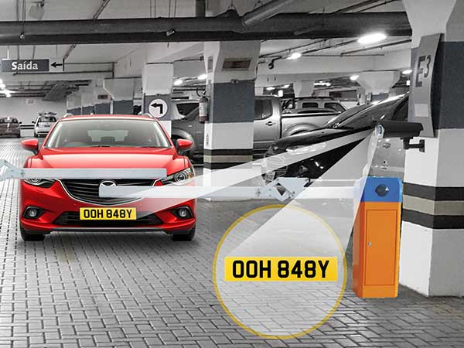
1.Giới thiệu đề tài
Notes:
Năm 2020, tổng số xe máy trên cả nước đã là 37 triệu

Slide 4

2.Tìm hiểu mạng WPOD
2.1.Cách thức hoạt động của mạng WPOD
2.2. Kiến trúc mạng WPOD
2.3. Hàm mất mát
Notes:
Tách biển số: Kiểm tra xem có biển số cắt biển số ra khỏi ảnh.
Phân đoạn ký tự: Xử lý ảnh cắt được ở bước tách biển số và cắt thành từng ký tự riêng.
Nhận diện ký tự: Cho biết ký tự đó là ký tự gì? Đưa ra văn bản.

Slide 5
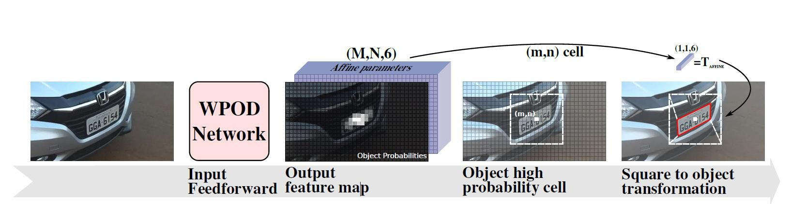
Cách thức hoạt động của mạng WPOD
2.1
Output features map gồm 8 channels trong đó 2 channels đầu tiên là xác suất có/không có biển số xe
6 channels còn lại là những thông số để tính toán ma trận transform

Slide 6
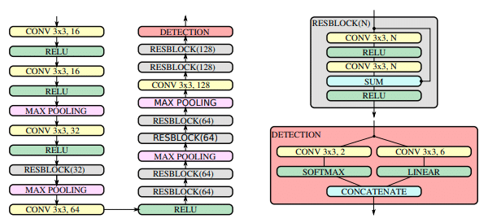
Kiến trúc mạng WPOD
2.2
Notes:
Kiến trúc của mạng bao gồm 21 lớp convolutional có 14 lớp là nằm trong các khối residual đều dùng filter với kích thước 3x3 và dùng hàm kích hoạt là Relu ngoại trừ khối Detection
Khối Detection có 2 luồng riêng biệt, luồng thứ nhất dành cho việc tính toán xác suất có/không có đối tượng
Luồng thứ 2 phục vụ cho việc tính toán các thông số để tạo ra ma trận transform. Kết quả của 2 luồng nay sau đó sẽ được gộp với nhau để đưa ra output.

Slide 7
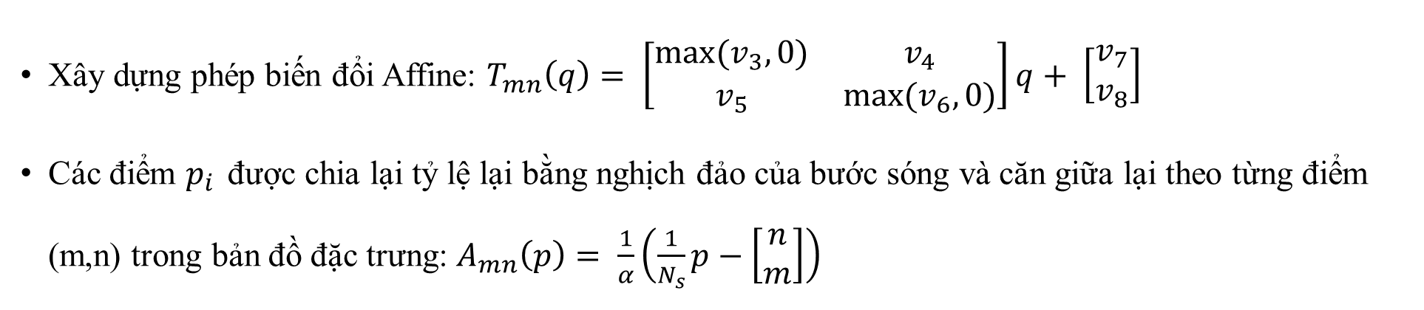
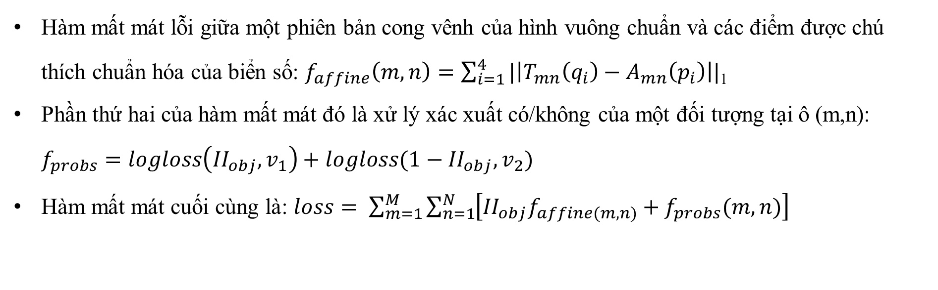
Hàm mất mát
2.3
Xây dựng phép biến đổi Affine: $T_{mn}\left(q\right)= \left[\begin{matrix}max⁡(v_{3}, 0) & v_{4} \\ v_{5} & max⁡(v_{6}, 0)\end{matrix}\right]q+ \left[\begin{matrix}v_{7} \\ v_{8}\end{matrix}\right]$
Các điểm $p_{i }$ được chia lại tỷ lệ lại bằng nghịch đảo của bước sóng và căn giữa lại theo từng điểm (m,n) trong bản đồ đặc trưng: $A_{mn}\left(p\right)= \frac{1}{α}\left(\frac{1}{N_{s}}p−\left[\begin{matrix}n \\ m\end{matrix}\right]\right)$
Hàm mất mát lỗi giữa một phiên bản cong vênh của hình vuông chuẩn và các điểm được chú thích chuẩn hóa của biển số: $f_{affine}\left(m,n\right)=\sum_{i=1}^{4}{|\left|T_{mn}\left(q_{i}\right)−A_{mn}\left(p_{i}\right)\right||}$₁
Phần thứ hai của hàm mất mát đó là xử lý xác xuất có/không của một đối tượng tại ô (m,n): $f_{probs}=logloss\left({II}_{obj}, v_{1}\right)+logloss(1−{II}_{obj},v_{2})$
Hàm mất mát cuối cùng là: $loss= \sum_{m=1}^{M}{\sum_{n=1}^{N}{\left[{II}_{obj}f_{affine(m,n)}+f_{probs}(m,n)\right]}}$
Notes:
Hàm loss của mạng bao gồm 2 thành phần gồm độ sai lệch giữa 4 điểm góc của biển số dự đoán và thực tế và thành phần liên quan đến xác suất có/không có đối tượng.
Thành phần thứ nhất của hàm loss được tính như sau:
$p_{i}=[x_{i}, y_{i}]$ tọa độ 4 điểm theo chiểu kim đồng hồ
$q_{1}=\left[−0.5, −0.5\right]$ , $q_{2}=\left[0.5, −0.5\right]$, $q_{3}=\left[0.5, 0.5\right]$, $q_{4}=\left[−0.5, 0.5\right]$
Để có thể tính toán sai lệch giữa 4 điểm góc dự đoán Tmn​(q) và 4 điểm góc thực tế thì ta cần đưa 4 điểm góc thực tế trên ảnh input về các toạ độ tương ứng trên output features map do trong quá trình lan truyền tiến qua mạng kích thước output của mạng đã bị giảm xuống so với kích thước input.
$α=7.75$ , $N_{s}=16$
logloss(a, b)=-a*log(b)logloss(a,b)=−a∗log(b)

Slide 8
3.Nhận diện biển số xe
3.1.Phương pháp phát hiện biển số
3.2.Tách ký tự trên biển số
3.3.Nhận diện ký tự
Notes:
Tách biển số: Kiểm tra xem có biển số cắt biển số ra khỏi ảnh.
Phân đoạn ký tự: Xử lý ảnh cắt được ở bước tách biển số và cắt thành từng ký tự riêng.
Nhận diện ký tự: Cho biết ký tự đó là ký tự gì? Đưa ra văn bản.

Slide 9
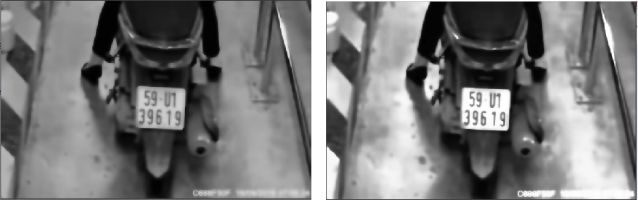
Phương pháp phát hiện biển số xe
3.1
Biến đổi hình thái học

Slide 10
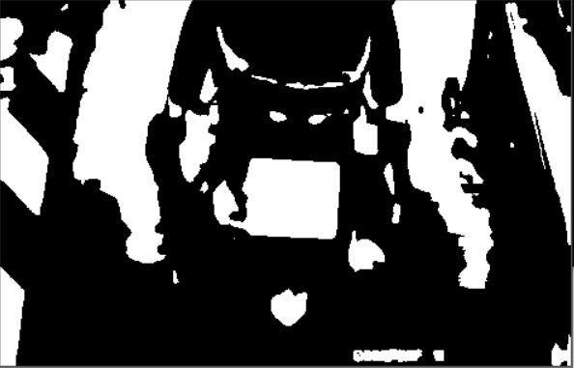
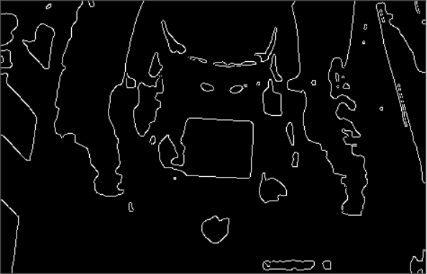
Phương pháp phát hiện biển số xe
3.1
Biến đổi hình thái học

Slide 11
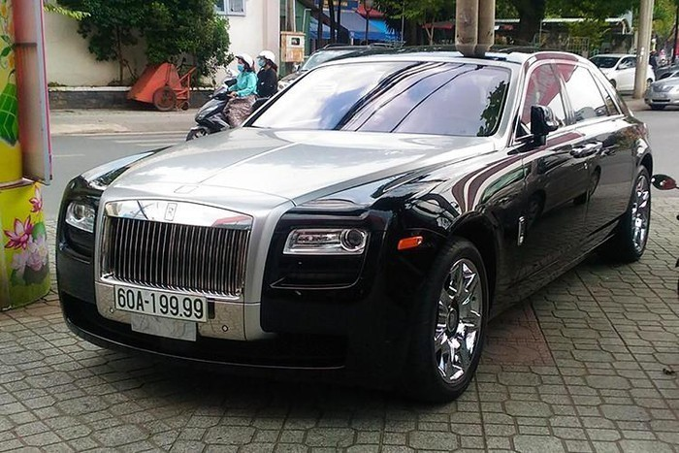
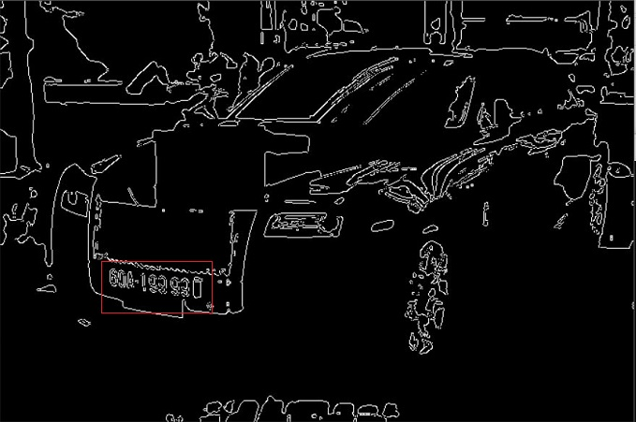
Phương pháp phát hiện biển số xe
3.1
Biến đổi hình thái học

Slide 12
Phương pháp phát hiện biển số xe
3.1
Mạng WPOD
Tạo 1 file txt cùng tên với file ảnh muốn huấn luyện và ghi lại các thông số: N, tlx, trx, brx, blx, tly, try, bry, bly, LABEL,
Với N là số góc của biển số xe mặc định là 4
Tlx = x góc trái trên /chiều rộng của ảnh
Trx = x góc phải trên /chiều rộng của ảnh
Brx = x góc phải dưới /chiều rộng của ảnh
Blx = x góc trái dưới /chiều rộng của ảnh
Tly = y góc trái trên /chiều cao của ảnh
Try = y góc phải trên /chiều cao của ảnh
Bry = y góc dưới phải /chiều cao của ảnh
Bly = y góc dưới trái /chiều cao của ảnh
Label là tên đối tượng muốn huấn luyện, ở đây là biển số xe (LP)

Slide 13
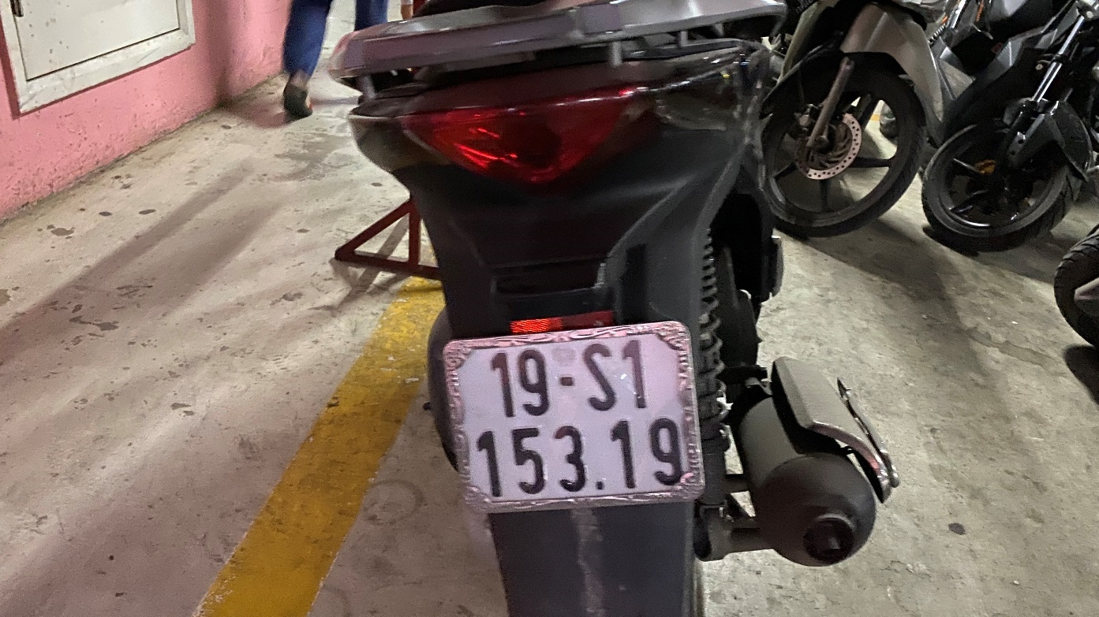
Phương pháp phát hiện biển số xe
3.1
Mạng WPOD
4032
Tọa độ 4 góc của biển số xe: 1657 x 1281, 2477 x 1213, 2541 x 1797, 1729 x 1861
Thông tin ghi trong file txt được tạo cùng tên với tên file ảnh là: 4, 0.410962, 0.614335, 0.630208, 0.428819, 0.564815, 0.534832, 0.792328, 0.820547, LP,
python create-model.py eccv models/eccv-model-scracth
2268
python train-detector.py --model models/eccv-model-scracth --name my-trained-model --train-dir samples/train-detector --output-dir models/my-trained-model/ -op Adam -lr .001 -its 300000 -bs 64

Slide 14
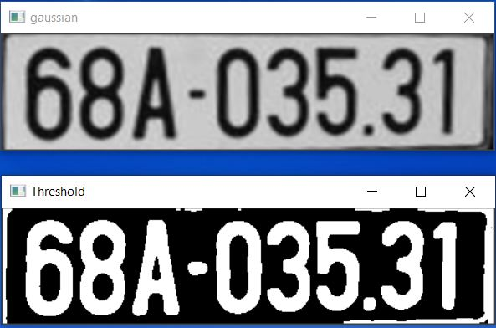
Tách ký tự
3.2
Làm mờ ảnh
Nhị phân ảnh
Tìm các thành phần kết nối cho là số
Đưa ra một số điều kiện để có thể lọc để phát hiện chữ số.

Slide 15
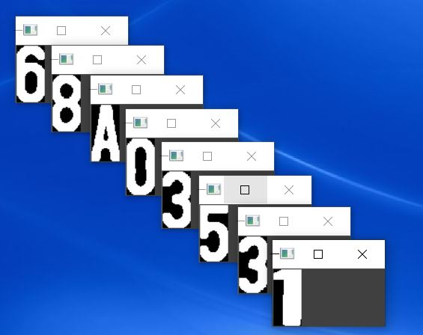
Tách ký tự
3.2

Slide 16
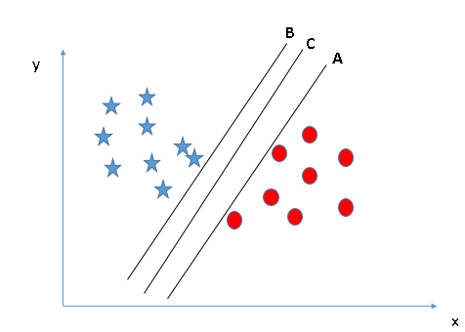
Nhận diện ký tự
3.3
Cách hoạt động
Ở đây chúng ta có 3 mặt phẳng(A,B,C) tất cả đều phân lớp tốt. Khoảng cách lớn nhất giữa 2 điểm của hai lớp và mặt phẳng sẽ giúp chúng ta tìm ra mặt phẳng chính xác. Khoảng cách đó gọi là lề (margin)
Notes:
Bài toán tối ưu trong Support Vector Machine (SVM) chính là bài toán đi tìm đường phân chia sao cho margin là lớn nhất.

Slide 17
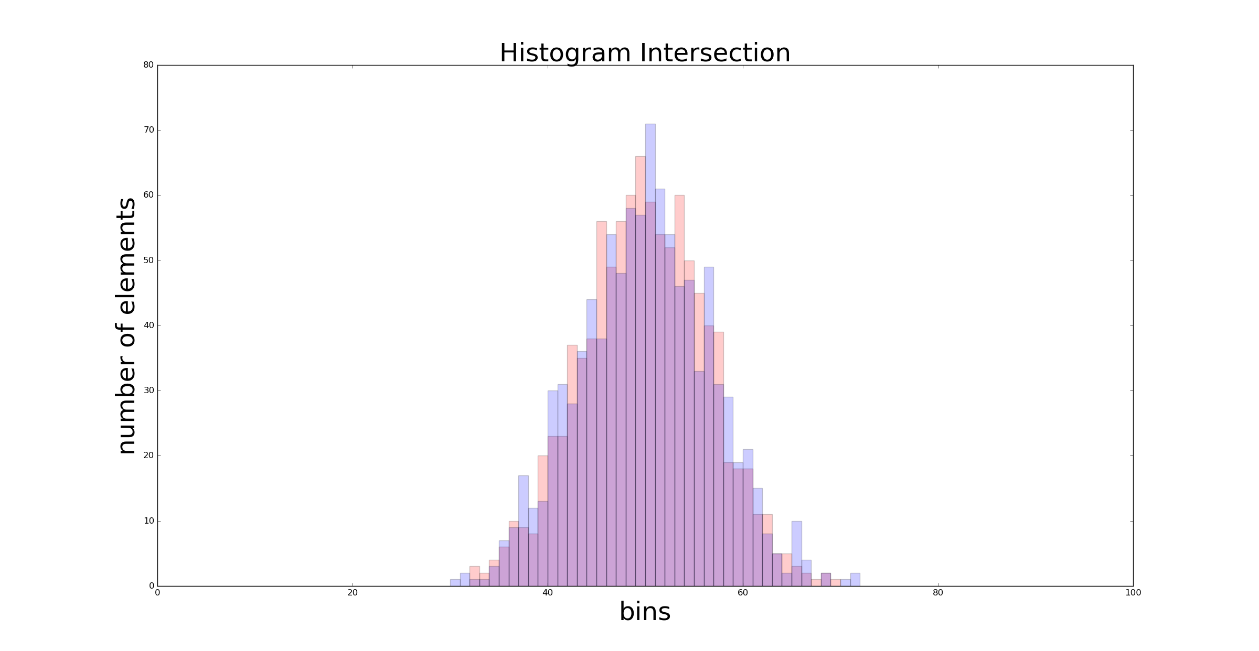
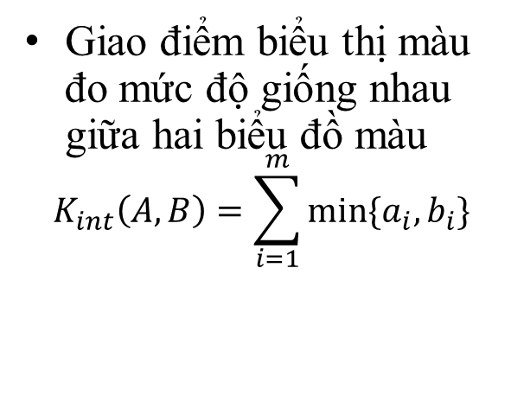
Nhận diện ký tự
3.3
Giao điểm biểu thị màu đo mức độ giống nhau giữa hai biểu đồ màu
$$K_{int}\left(A,B\right)=\sum_{i=1}^{m}{min⁡\{a_{i}, b_{i}\}}$$

Slide 18
Kết luận
Kết quả đạt được
Biết thêm kiến thức về máy học
Cải thiện kỹ năng làm báo cáo
Hạn chế
Phần mềm vẫn còn ở mức thử nghiệm.
Vẫn chưa so sánh kết quả so với những hệ thống khác và các cách thực hiện.

